Slide 1
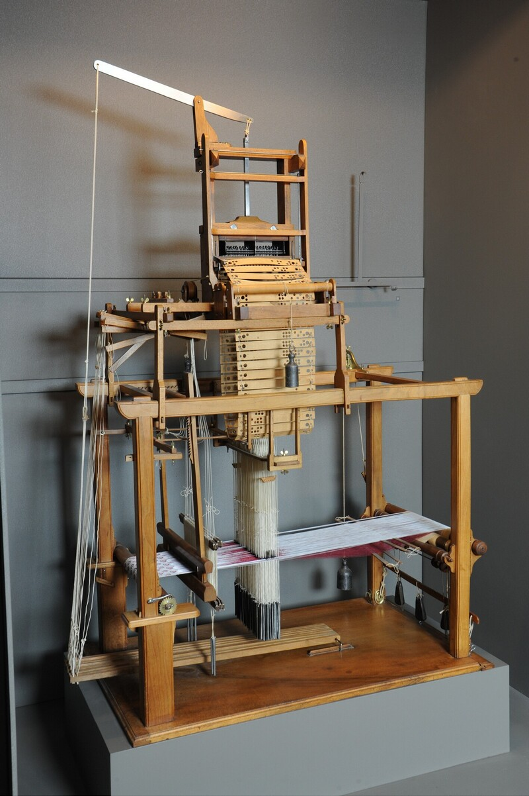
HISTOIRE · CM2 · THÈME 2
CHAPITRE 4
Séance 2
Le métier Jacquard : une nouvelle façon de produire
Comment le métier Jacquard transforme-t-il la production dans un atelier textile au XIXe siècle ?
Modèle de métier à tisser attribué à Joseph-Marie Jacquard, 1808, Musée des Arts et Métiers, inv. 07641-0001.
Les objets et œuvres étudiés sont authentiques, identifiés et sourcés.
Énergies et machines de l’âge industriel
Programme CM2 2026-2027

Slide 2
HISTOIRE · CM2 · CHAPITRE 4
SÉANCE 2 · ORGANISATION DU TRAVAIL
Une enquête historique en binômes
Enquête documentaire en binômes : confronter un modèle patrimonial et un tableau tissé d’époque, puis attribuer chaque affirmation au document qui la prouve ; plan B individuel avec la même fiche.
1 Identifiez le modèle patrimonial et le tableau tissé.
2 Observez le fac-similé complet et les détails agrandis.
3 Attribuez chaque affirmation au document qui la prouve.
4 Justifiez une conclusion à l’oral.
RÔLES
Observateur des objets
Lecteur des légendes
Gardien de la preuve
Porte-parole
PLAN B — 30 min en individuel : chaque élève étudie les mêmes documents et coche seul le document qui prouve chaque affirmation. Correction collective puis rédaction de la conclusion. Aucune photocopie supplémentaire.
Énergies et machines de l’âge industriel
Programme CM2 2026-2027

Slide 3
HISTOIRE · CM2 · CHAPITRE 4
SÉANCE 2 · RÉCIT · PHASE 1
Répéter un motif complexe sans recommencer tous les gestes ?
À raconter comme une histoire ; suspendre le récit avant de montrer le document.
À Lyon, au début du XIXe siècle, un atelier doit reproduire plusieurs fois un motif très complexe. Avec le métier utilisé jusque-là, le tisserand ne peut pas accomplir seul tous les gestes nécessaires. Un inventeur présente alors un nouveau dispositif. Les visiteurs doivent observer l’objet pour découvrir ce qu’il contient et quelle tâche il prend en charge.
QUESTION-PROBLÈME Quelle tâche autrefois manuelle le dispositif Jacquard prend-il en charge ?
Énergies et machines de l’âge industriel
Programme CM2 2026-2027

Slide 4
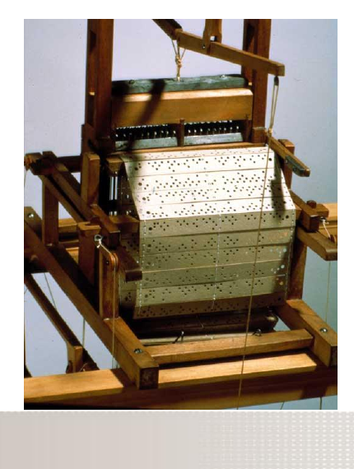
HISTOIRE · CM2 · CHAPITRE 4
SÉANCE 2 · DOCUMENTS AUTHENTIQUES · DOCUMENT 1
Le modèle original du métier Jacquard
Modèle de métier à tisser attribué à Joseph-Marie Jacquard, 1808, Musée des Arts et Métiers, inv. 07641-0001.
Repère de lecture vérifié : des cartons perforés passent dans le mécanisme. Les trous commandent la sélection et la levée de certains fils de chaîne ; une suite de cartons permet de répéter un motif. Sur les métiers plus anciens, cette sélection était réalisée par une seconde personne, le tireur de lacs.
1. Identifie l’objet : quel est son nom, son inventeur et sa date ?
2. Quels deux éléments du dispositif sont visibles sur les photographies ?
3. Quelle tâche les cartons perforés commandent-ils ?
4. Quelle partie du travail humain est ainsi confiée à la machine ?
Document patrimonial à observer + repère de lecture vérifié
Source : Musée des Arts et Métiers-Cnam, Modèle de métier original de Jacquard, photographie Michèle Favareille, consulté le 23/08/2026.
Énergies et machines de l’âge industriel
Programme CM2 2026-2027
Notes:
[Sources]
- Musée des Arts et Métiers-Cnam, Modèle de métier original de Jacquard, photographie Michèle Favareille, consulté le 23/08/2026. — https://www.arts-et-metiers.net/musee/modele-metier-original-de-jacquard
[/Sources]

Slide 5
HISTOIRE · CM2 · CHAPITRE 4
SÉANCE 2 · CORRECTION · DOCUMENT 1
Correction — ce que prouve DOCUMENT 1
Chaque réponse est reliée à un indice visible ou à une citation du support.
1. C’est un modèle du métier Jacquard, attribué à Joseph-Marie Jacquard et daté de 1808.
2. On voit le métier à tisser et la suite de cartons perforés.
3. Ils commandent la sélection et la levée de certains fils de chaîne.
4. La machine prend en charge une sélection répétitive auparavant réalisée par le tireur de lacs.
PREUVES DANS LE DOCUMENT
La légende patrimoniale donne le nom, l’auteur et 1808.
Les deux éléments sont visibles et nommés dans le repère.
Le repère dit explicitement ce que commandent les cartons.
Le repère indique que cette sélection était auparavant réalisée par le tireur de lacs.
À retenir : Le dispositif Jacquard mécanise une tâche répétitive : la sélection des fils nécessaires au motif.
Énergies et machines de l’âge industriel
Programme CM2 2026-2027
Notes:
[Sources]
- Musée des Arts et Métiers-Cnam, Modèle de métier original de Jacquard, photographie Michèle Favareille, consulté le 23/08/2026. — https://www.arts-et-metiers.net/musee/modele-metier-original-de-jacquard
[/Sources]

Slide 6
HISTOIRE · CM2 · CHAPITRE 4
SÉANCE 2 · RÉCIT · PHASE 2
Une image gravée… ou une image tissée ?
À raconter comme une histoire ; suspendre le récit avant de montrer le document.
Quelques décennies plus tard, des visiteurs entrent dans un atelier lyonnais. Le chef d’atelier leur présente un portrait si précis qu’il ressemble à une gravure. Pourtant, il affirme que cette image n’a pas été imprimée : elle a été fabriquée avec des fils. Il reste à découvrir quelle place la machine occupe dans cet atelier et ce qu’elle permet au canut de réaliser.
QUESTION-PROBLÈME Que révèle ce tableau tissé sur la place de la machine et du savoir-faire dans un atelier lyonnais ?
Énergies et machines de l’âge industriel
Programme CM2 2026-2027

Slide 7
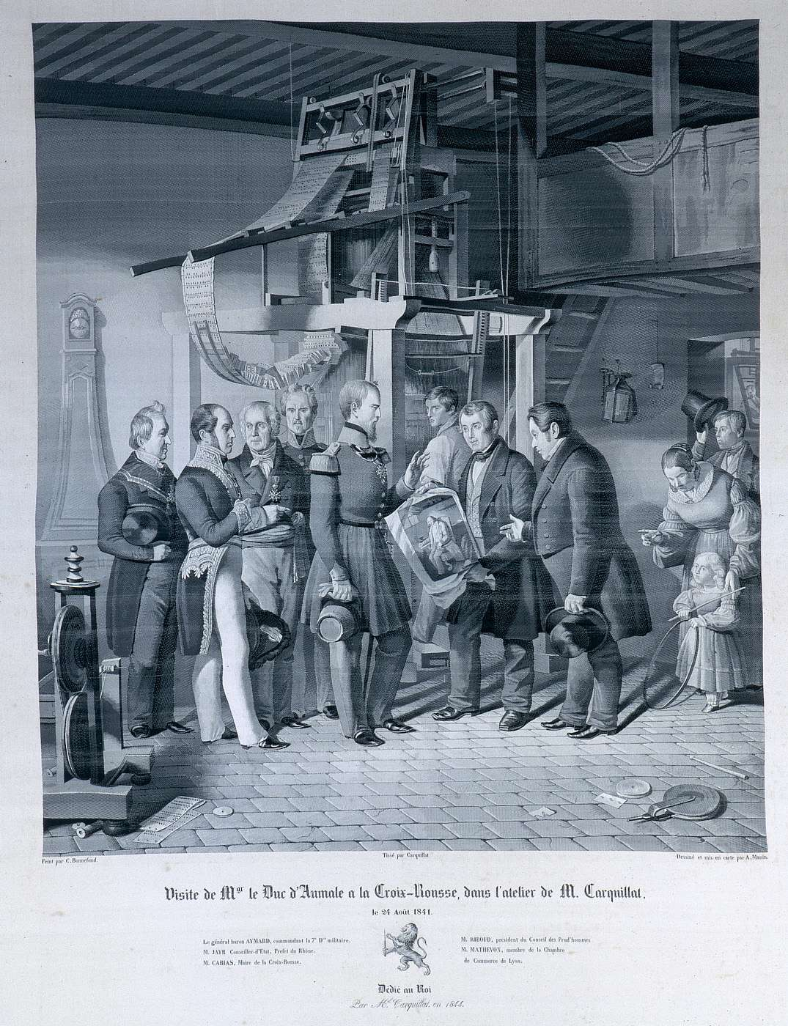
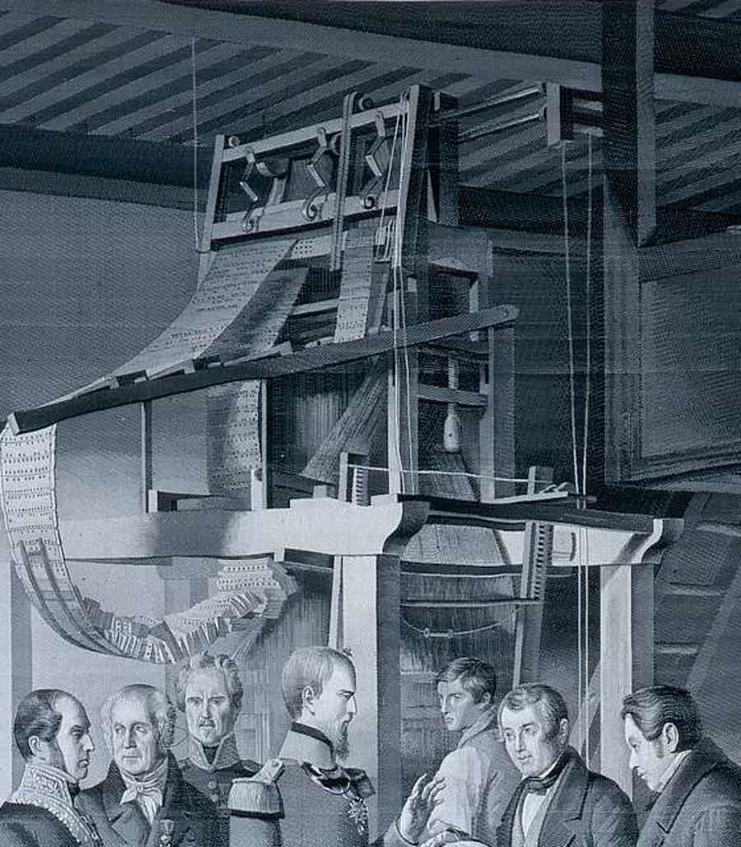
HISTOIRE · CM2 · CHAPITRE 4
SÉANCE 2 · DOCUMENTS AUTHENTIQUES · DOCUMENTS 2A ET 2B
Un tableau tissé dans l’atelier de Carquillat
Document 2A : Carquillat, La visite du duc d’Aumale chez Carquillat, tableau tissé en soie en 1844 d’après un dessin de Claude Bonnefond ; scène située en 1841, musée Gadagne, Lyon. Document 2B : détail agrandi du métier surmonté de la mécanique Jacquard.
Repère de lecture vérifié : ce document n’est ni une peinture ni une gravure, mais un tableau tissé en soie. Dans l’atelier qui sert aussi d’appartement, le métier est surmonté de la mécanique Jacquard et de ses bandes de cartons perforés. Le chef d’atelier présente aux visiteurs un portrait tissé de Jacquard. Le dispositif permet une grande précision, mais le dessin, la préparation des cartons et le tissage mobilisent toujours plusieurs savoir-faire humains.
1. Identifie le document 2A : quelle est sa nature, qui l’a fabriqué, en quelle année et où est-il conservé ?
2. Dans le détail 2B, quels éléments du dispositif Jacquard reconnais-tu au-dessus du métier ?
3. Quel objet le chef d’atelier présente-t-il aux visiteurs et comment a-t-il été fabriqué ?
4. Que montre le document 2A sur le lieu où cette machine est utilisée ?
5. En utilisant les documents 1 et 2, explique ce que la machine accomplit et ce qui reste un savoir-faire humain.
Document patrimonial à observer + repère de lecture vérifié
Source : Histoire par l’image, « L’Industrie de la soie sous la Monarchie de Juillet » ; œuvre conservée au musée Gadagne, Lyon, © Musée Gadagne - Lyon, consulté le 23/08/2026.
Énergies et machines de l’âge industriel
Programme CM2 2026-2027
Notes:
[Sources]
- Histoire par l’image, « L’Industrie de la soie sous la Monarchie de Juillet » ; œuvre conservée au musée Gadagne, Lyon, © Musée Gadagne - Lyon, consulté le 23/08/2026. — https://histoire-image.org/etudes/industrie-soie-monarchie-juillet
- Histoire par l’image, « L’Industrie de la soie sous la Monarchie de Juillet » ; œuvre conservée au musée Gadagne, Lyon, © Musée Gadagne - Lyon, consulté le 23/08/2026. — https://www.gadagne-lyon.fr/
[/Sources]

Slide 8
HISTOIRE · CM2 · CHAPITRE 4
SÉANCE 2 · CORRECTION · DOCUMENTS 2A ET 2B
Correction — ce que prouve DOCUMENTS 2A ET 2B
Chaque réponse est reliée à un indice visible ou à une citation du support.
1. C’est un tableau tissé en soie par Carquillat en 1844, conservé au musée Gadagne à Lyon.
2. On reconnaît la mécanique placée au-dessus du métier et les longues bandes de cartons perforés.
3. Il présente un portrait de Jacquard fabriqué par tissage, avec des fils.
4. La machine est utilisée dans un atelier lyonnais qui sert aussi d’appartement, et non seulement dans une grande usine.
5. Les cartons commandent la sélection des fils et permettent un motif précis ; les humains conçoivent le dessin, préparent les cartons et réalisent le tissage.
PREUVES DANS LE DOCUMENT
La légende donne la nature, le nom de Carquillat, 1844 et le musée Gadagne.
Le détail 2B montre la mécanique et les bandes de cartons au-dessus du métier.
Le portrait est visible dans les mains du chef d’atelier ; le repère précise qu’il est tissé.
La scène montre un seul métier dans un atelier habité ; le repère indique que l’atelier sert aussi d’appartement.
Le document 1 décrit la sélection commandée par les cartons ; le repère du document 2 énumère les savoir-faire humains encore nécessaires.
À retenir : Le métier Jacquard mécanise la sélection des fils et permet des motifs très précis, mais il peut rester installé dans un atelier où le savoir-faire du canut demeure indispensable.
Énergies et machines de l’âge industriel
Programme CM2 2026-2027
Notes:
[Sources]
- Histoire par l’image, « L’Industrie de la soie sous la Monarchie de Juillet » ; œuvre conservée au musée Gadagne, Lyon, © Musée Gadagne - Lyon, consulté le 23/08/2026. — https://histoire-image.org/etudes/industrie-soie-monarchie-juillet
- Histoire par l’image, « L’Industrie de la soie sous la Monarchie de Juillet » ; œuvre conservée au musée Gadagne, Lyon, © Musée Gadagne - Lyon, consulté le 23/08/2026. — https://www.gadagne-lyon.fr/
[/Sources]

Slide 9
HISTOIRE · CM2 · CHAPITRE 4
SÉANCE 2 · TÂCHE EN BINÔMES
Quel document permet de prouver chaque affirmation ?
Cochez DOCUMENT 1, DOCUMENT 2 ou LES DEUX, puis soulignez l’indice exact.
AFFIRMATION
DOCUMENT 1
DOCUMENT 2
LES DEUX
Les cartons perforés commandent la sélection de certains fils.
□
□
□
En 1844, une mécanique Jacquard est utilisée dans un atelier lyonnais.
□
□
□
La machine transforme une tâche, mais des savoir-faire humains restent nécessaires.
□
□
□
Justification orale : « Nous cochons… parce que le document montre / indique… »
Énergies et machines de l’âge industriel
Programme CM2 2026-2027

Slide 10
HISTOIRE · CM2 · CHAPITRE 4
SÉANCE 2 · CORRECTION DE L’ENQUÊTE CROISÉE
Chaque affirmation est reliée à sa preuve
La conclusion combine le modèle patrimonial et le tableau tissé.
AFFIRMATION
DOCUMENT 1
DOCUMENT 2
LES DEUX
Les cartons perforés commandent la sélection de certains fils.
✓
En 1844, une mécanique Jacquard est utilisée dans un atelier lyonnais.
✓
La machine transforme une tâche, mais des savoir-faire humains restent nécessaires.
✓
Conclusion : la mécanisation transforme la production sans supprimer immédiatement l’atelier ni le savoir-faire du canut.
Énergies et machines de l’âge industriel
Programme CM2 2026-2027

Slide 11
HISTOIRE · CM2 · CHAPITRE 4
SÉANCE 2 · TRACE ÉCRITE
Le métier Jacquard : une nouvelle façon de produire
À copier
Au XIXe siècle, de nouvelles machines transforment la production textile.
Le métier Jacquard, mis au point au début du siècle, utilise des cartons perforés.
Le dispositif prend en charge une sélection de fils autrefois réalisée manuellement.
Cette mécanisation permet de reproduire régulièrement des motifs complexes et très précis.
Les machines ne font pas disparaître immédiatement les ateliers ni les travailleurs : elles transforment leurs tâches et leurs savoir-faire.
Énergies et machines de l’âge industriel
Programme CM2 2026-2027

